Slide 1
Seminar
Konflikte in der Wissensgesellschaft
Copyright/Urheberrecht vs. Creative Commons und Open Access
Rainer Kuhlen
FB Informatik und Informationswissenschaft
Universität Konstanz
www.kuhlen.name
18. Juni 2008
This document will be published under the following Creative-Commons-License:
http://creativecommons.org/licenses/by-nc-sa/2.0/de//

Slide 2
Informationswissenschaft im FB Informatik und Informationswissenschaft

Slide 3
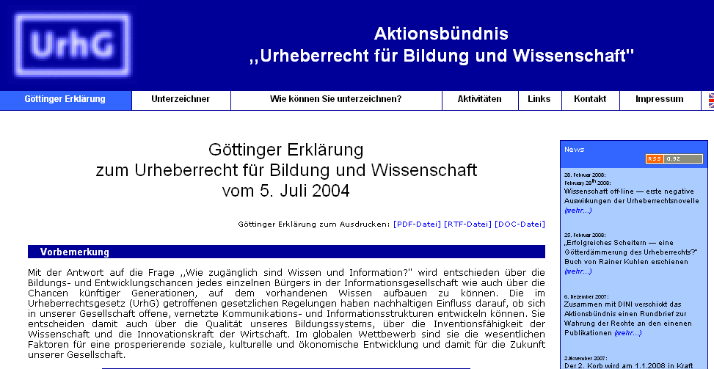
http://www.urheberrechtsbuendnis.de/

Slide 4
Informationelle Autonomie zurückgewinnen
In einer digitalisierten und vernetzten Informationsgesellschaft muss der Zugang zur weltweiten Information für jedermann zu jeder Zeit von jedem Ort für Zwecke der Bildung und Wissenschaft sichergestellt werden!
www.urheberrechtsbuendnis.de

Slide 5
Topics
Wem gehört Wissen?
Copyright/Urheberrecht
Entwicklungspotenziale - Balancen
Verknappungspotenziale
Kritische Paragraphen
Konsequenzen
Informationelle Autonomie
Creative Commons
Lizenzen
Deklarationen
Open Access
Regulierung durch Gesetz /§ 38)
Regulierung durch Markt
Open-Access-Geschäftsmodelle

Slide 6
Wem gehört Wissen in elektronischen Publikationen?
Ideen, Fakten, Theorien, … sind grundsätzlich frei (können auch nicht für sich geschützt werden)
Geschützt sind die Werke, sofern sie Ideen, Fakten, Theorien, … in einer wahrnehmbaren und kommunizierbaren Form darstellen
Der Urheberrechtschutz bezieht sich nicht auf die Werke in ihrer materiellen Gestalt, sondern nur auf die Werke, sofern sie Ideen, Fakten, Theorien transportieren

Slide 7
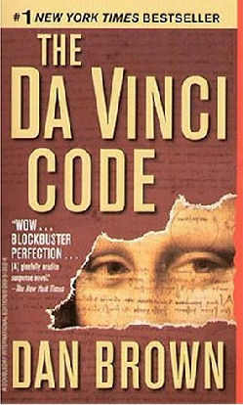
Wem gehört Wissen? Eher: Wem gehört Information?

Slide 8
Wem gehört Wissen? Eher: Wem gehört Information?
In juristischer Hinsicht ist es es eindeutig, „....that ideas and facts of themselves cannot be protected“
aber
„the architecture or structure or way in which they are presented can be. It is therefore not enough to point to ideas or facts ... that are to be found in HBHG [das Gral-Buch] and DVC [das da-Vinci-Code-Buch von Brown].
It must be shown that the architecture or structure is substantially copied.“
http://www.hmcourts-service.gov.uk/images/judgment-files/baigent_v_rhg_0406.pdf

Slide 9
Entwicklungspotenziale - Balancen
Wissen und Information sind Entwicklungspotenziale.
ökonomisch
sozial
politisch
individuell
kulturell
Balancen

Slide 10
Entwicklungspotenziale - Balancen
Balancen immer bestimmt, durch die jeweiligen Regulierungsformen für den Umgang mit Wissen und Information
Balancen
Verknappung
Freizügigkeit
reguliert
technisch
(Code)
rechtlich
(Code)
Markt
normatives
Verhalten
Nach: Lawrence Lessig: Code and other laws of cyberspace. Basic Books, Perseus Books Group: New York 1999, second edition 2006

Slide 11
Regulierungsinstanzen für geistiges Eigentum
law
Umgang mit Wissen und Information
norms
market
code
Nach: Lawrence Lessig: Code and other laws of cyberspace. Basic Books, Perseus Books Group: New York 1999, second edition 2006

Slide 12
Die Balancen zur Entwicklung in und zwischen den Bereichen ist in den letzten Jahren zugunsten des ökonomischen Interesses verschoben.
ökonomisch
sozial
politisch
individuell
kulturell

Slide 13
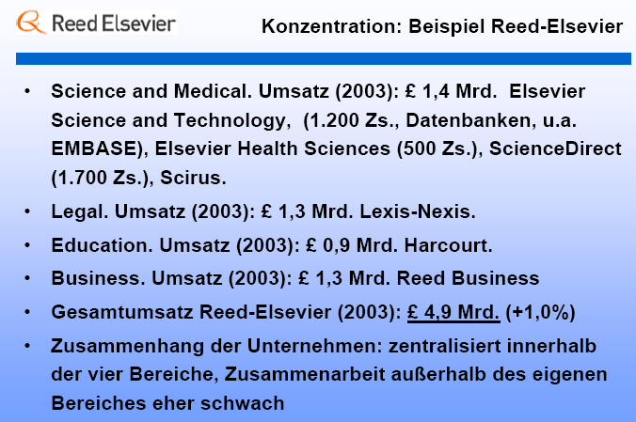
Informationsökonomisches – Verknappung, Verwertung
Der weltweit operierende Konzern mit 36.000 Beschäftigten steigerte seinen Umsatz 2005 um 7 % auf 7,54 Milliarden €, den Gewinn vor Steuern um 9 % auf 1,02 Milliarden € und die Kapitalverzinsung pro Aktie um 11 %.
2006 so viel Umsatz wie die gesamte europäische Fußballindustrie
Notes:
Knappe Erläuterung des Inhalts

Slide 14
Informationsökonomisches – Verknappung, Verwertung
Transformation der Rechte
Eine Geschichte der fortschreitenden Privatisierung und Kommerzialisierung von Wissen und Information, d.h. der Umwandlung von öffentlichen Gütern in private.
Rechte der Urheber an elektronischen Publikationen werden mit Blick auf die Verwertung zu Rechten der Verwerter
mit der Konsequenz
der Verknappung
Notes:
Knappe Erläuterung des Inhalts

Slide 15
Koalition von Wirtschaft und Politik (market und law)
Die kommerziellen Informationsmärkte entscheiden, welches Wissen unter welchen Bedingungen als Informationsprodukte gehandelt, ausgetauscht werden soll,
und die Politik setzt die Rahmenbedingungen, unter denen diese Märkte funktionieren sollen.
Mit der Konsequenz
der Verknappung
„die Bestimmungen im Bereich des Urheberrechts und der verwandten Schutzrechte [müssen] angepasst und ergänzt werden, um den wirtschaftlichen Gegebenheiten, z. B. den neuen Formen der Verwertung, in angemessener Weise Rechnung zu tragen“
Richtlinie 2001/29/EG des Europäischen Parlaments und des Rates vom 22. Mai 2001 zur Harmonisierung bestimmter Aspekte des Urheberrechts und der verwandten Schutzrechte in der Informationsgesellschaft
Notes:
Knappe Erläuterung des Inhalts

Slide 16
Verknappungsinstrumente
Intensivierung der Schutzrechte für die Verwertung geistigen Eigentums
Verknappungsinstrumente
technísch abzusichern
juristisch abzusichern
Notes:
Knappe Erläuterung des Inhalts

Slide 17
Verknappungsinstrumente – Technik
auszuhandeln
technísch abzusichern
juristisch abzusichern
Notes:
Knappe Erläuterung des Inhalts

Slide 18
Verknappungsinstrumente – Technik
Digital Rights Management
aber auch bei wissenschaftlicher (kommerzieller) Publikation und der Versorgung mit wissenschaftlicher und ausbildungsbezogener Literatur
wird zunehmend im Unterhaltungsbereich verwendet:
Musik (kommerzielle Musikbörsen)
Videos, Spiele.
Klingeltöne: Mobile Telefone,
...
Starker „Code“ (DRM) kontrolliert somit nicht nur die Form, sondern auch den Inhalt – die Ideen
Notes:
Knappe Erläuterung des Inhalts

Slide 19
Verknappungsinstrumente – Urheberrecht
auszuhandeln
juristisch abzusichern
technísch abzusichern
Notes:
Knappe Erläuterung des Inhalts

Slide 20
Verknappungsinstrumente – Urheberrecht
Zwei Rechtstraditionen
kontinental- europäische Tradition
angelsächsische Tradition
moral rights
copy rights
Persönlichkeitsrechte
Verwertungsrechte
Urheber
Urheber
über Verträge
Verwerter
können nicht aufgegeben werden
Notes:
Knappe Erläuterung des Inhalts

Slide 21
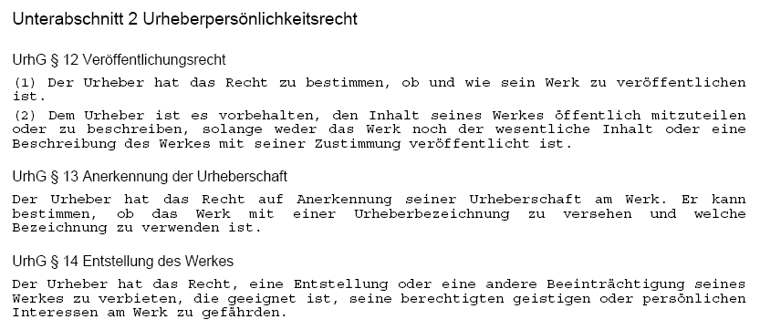
Verknappungsinstrumente – Urheberrecht
Persönlichkeitsrechte
Veröffentlichungsrecht
Anerkennung der Urheberschaft
Recht, Entstellung des Werkes verbieten
Notes:
Knappe Erläuterung des Inhalts

Slide 22
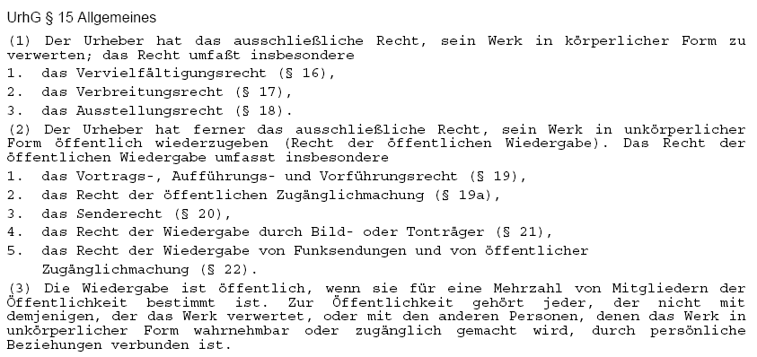
Verknappungsinstrumente – Urheberrecht
Verwertungsrechte
Vervielfältigungsrecht
Verbreitungsrecht
Ausstellungsrecht
Vortrags-, Aufführungs- Vorführungsrecht
Recht der öffentlichen Zugänglichmachung
Senderecht
das Recht der Wiedergabe durch Bild- oder Tonträger
Notes:
Knappe Erläuterung des Inhalts

Slide 23
Intensivierung der Verwertung bedeutet Intensivierung der Schutzrechte mit der Konsequenz der Verknappung
Zeitliche Ausdehnung der IPR-Schutzdauer (unterschiedlich bei der Patent- und Urheber-/Copyright-Regelung)
Ausdehnung der IPRs auf (Wissen über) lebende Objekte und Vorkommen in der Natur
Ausdehnung der IPRs auf Software (in einer durchaus noch kontroversen Debatte)
Einführung spezieller sui-generis-Regelungen, z.B. für Datenbanken

Slide 24
Intensivierung der Verwertung bedeutet Intensivierung der Schutzrechte mit der Konsequenz der Verknappung
Senkung der Originalitäts- und Niveauansprüche für geistige Werke
Ausdehnung der IPRs auf neue Gegenstände wie Geschäftsmodelle und –verfahren
Ausweitung der exklusiven Publikations-/Verfügungsrechte der Urheber/Verwerter
Verstärkung der Schutzmechanismen durch technische Verfahren und gleichzeitig Schutz dieser technischen Maßnahmen
Tendenzielle Rücknahme der Schranken,vor allem in Bildung und Wissenschaft, aber auch mit Blick auf die Privatkopie

Slide 25
Aktuelle Probleme beim Umgang mit elektronischen Publikationen
als Ergebnis des „Ersten“ und „Zweiten Korbs“ – Gesetz geworden 2003 bzw. Anfang 2008
§ 52a Öffentliche Zugänglichmachung für Unterricht und Forschung
§ 52b (Entwurf) zur Wiedergabe von Werken an elektronischen Leseplätzen inBibliotheken, Archiven und Museen § 53a (Entwurf) zum Versand von digitalen Kopien § 53 Abs. 2 Nr. 2 UrhG zur Zulässigkeit elektronischer Archive § 95b UrhG zur Durchsetzung der Privatkopie bei technischen Schutzmaßnahmen § 31a UrhG (Entwurf) zu den unbekannten Nutzungsarten: Archivregelung Änderung des § 53 Abs. 5 UrhG zur Erweiterung des Rechts der elektronischen Archivkopie (§ 53 Abs. 2 Nr. 2 UrhG) auf elektronische Datenbankwerke § 49 UrhG zu Elektronischen Pressespiegeln § 52a UrhG zur Verlängerung der Befristung in § 137k § 95b UrhG zur Neubewertung der technischen Schutzmaßnahmen (DRM)

Slide 26
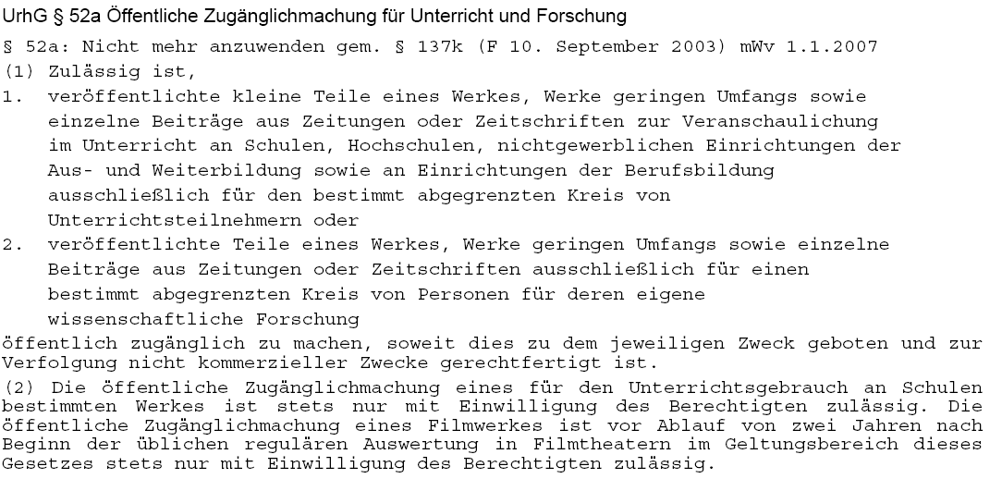
Urheberrecht - 2. Korb – Probleme für Bildung und Wissen-schaft – Schranke in § 52a für Unterricht und Forschung
nur kleine Teile eines Werkes
nur für die Nutzung IM Unterricht
befristet bis Ende 2006 –verlängert bis 2008
für die Nutzung genau definierter Forschungsgruppen
nur für die bestimmt abgegrenzten Teilnehmer von Kursen
ohne direktes oder indirektes kommerzielles Interesse
Nutzung in Schulen nur mit expliziter Zustimmung der Rechtsinhaber
Nutzung von Filmen erst nach 2 Jahren der Verwertung in Filmtheatern

Slide 27
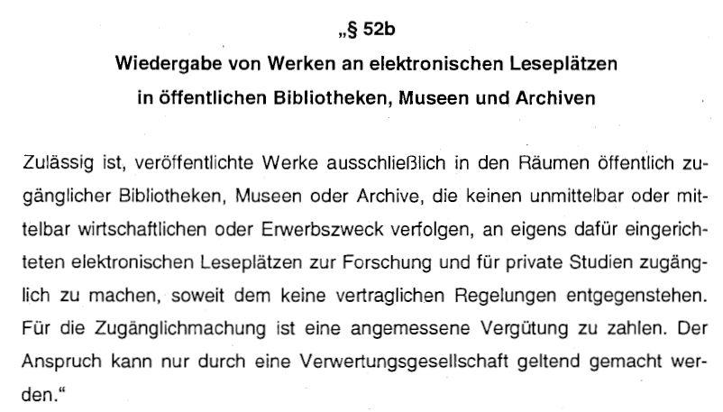
Urheberrecht - Zweiter Korb – Schranke in § 52b Wiedergabe von Werken in Bibliotheken
nur von speziellen Leseplätzen in der Bibliothek
nur ohne direktes oder indirektes kommerzielles Interesse
Nutzung muss vergütet werden (geht nur über Verwertungsgesellschaften)

Slide 28
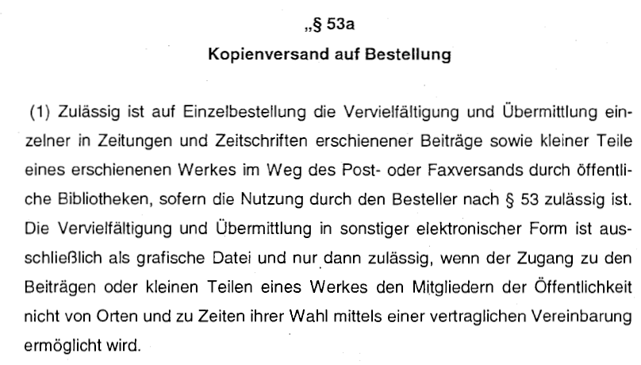
Urheberrecht - Zweiter Korb – Probleme für Bildung und Wissenschaft – Schranke in § 53a - Kopienversand
nur Einzelbestellung
nur kleine Teile
Versand via klassischer Post oder Fax
Elektronischer Versand nur als grafische Datei
Elektronischer Versand ist in keiner Form erlaubt, wenn kommerzielle Inhaltsanbieter selber auf den Endkundenmärkten mit entsprechenden Angeboten tätig sind (wie z.B. Science Direct/Elsevier)

Slide 29
Verknappung – Verunsicherung – Verzicht - Beispiele

Slide 30
Verknappung – Verunsicherung – Verzicht – Beispiel 1
Wissenschafts-zentrum
mit Passwort
eReader
für
summer school
mit urhr-geschütztem Material
?
?
erlaubt wegen § 52a
verboten wegen § 53a
Biblio-thek
ja
ja
Aktions-bündnis

Slide 31
Verknappung – Verunsicherung – Verzicht – Beispiel 1
Wissenschafts-zentrum
eReader
für
summer school
mit urhr-geschütztem Material
?
?
erlaubt wegen § 52a
verboten wegen § 53a
Biblio-thek
ja
ja
Aktions-bündnis

Slide 32
Verknappung – Verunsicherung – Verzicht – Beispiel 1
Wissenschafts-zentrum
eReader
für
summer school
mit urhr-geschütztem Material
?
?
erlaubt wegen § 52a
verboten wegen § 53a
Biblio-thek
ja
ja
Aktions-bündnis

Slide 33
Verknappung – Verunsicherung – Verzicht – Beispiel 1
Wissenschafts-zentrum
eReader
für
summer school
mit urhr-geschütztem Material
Ergebnis
?
?
die Vorsicht siegt: gemischter Reader, klassische Kopien und einige eTexte
erlaubt wegen § 52a
verboten wegen § 53a
Biblio-thek
ja
ja
Aktions-bündnis

Slide 34
Verknappung – Verunsicherung – Verzicht – Beispiel 2
Wissen-schaftler
Begutachtung eines DFG-Antrags
Einsicht von 12 Referenzen
nachgewiesene Literatur
Einsicht nur der 7 aus UB und Web
3 in der UB
4 über das Web
5 über Order
Ergebnis
subito
über kommerzielle Anbieter – auch als eText
?
nur über hard copy
max. bis zu 3 Wochen Lieferfrist
zwischen €38 und 64

Slide 35
Schlussfolgerungen zur Regulierung über Urheberrecht

Slide 36
Schlussfolgerungen
„Zu befürchten ist, dass die Kooperation von Wissenschaftlern über die Datennetze erheblich erschwert,
die wissenschaftliche Erforschung insbesondere audiovisueller Dokumente massiv behindert
und die schon in der letzten Zeit dramatisch gestiegenen Kosten für die Bereitstellung und Nutzung digitaler Informationsmaterialien für Bildung und Wissenschaft weiterhin erheblich steigen werden.“
Wissenschaftsorganisationen – Kritik am 2. Korb

Slide 37
Schlussfolgerungen
Muss dieser Preis zu Erhaltung der Reinheit des Urheberrechts bezahlt werden?
zu gravierenden Einschränkungen der Nutzung von elektronischen Medien und Verfahren im Bereich der Infrastruktur von Hochschulen, Forschungseinrichtungen und Bibliotheken führen,
den Einsatz neuer Informations- und Kommunikationstechnologien an Schulen und Hochschulen behindern und
den Zugang zu wissenschaftlichen Informationen verknappen und verteuern sowie die Vermittlung von Medienkompetenz an Schulen und Hochschulen erschweren würden.
Bundesrat – Stellungnahme zu Reg-E Zweiter Korb 2006

Slide 38
Schlussfolgerungen
gegenwärtig:
eher ein Scheitern der Bemühungen, ein bildungs- und wissenschaftsfreundliches Urheberrecht zu schaffen
Krings, rechtspolitischer Sprecher der CDU-Bundestagsfraktion, hat sich weitgehend durchgesetzt:
„ein wissenschaftsfreundliches Urheberrecht [ist] immer schon ein wissenschaftsverlagsfreundliches Urheberrecht“
„es ist gelungen, der Freibiermentalität der Wissenschaft Einhalt zu gebieten“
das Urheberrecht schreitet fort in Richtung eines Handelsrechts

Slide 39
Alternative Formen des Öffentlichmachens von Informationsobjekten
mittelfristig:
eher ein erfolgreiches Scheitern
mehr und mehr Wissenschaftlern wird bewusst, dass weder die kommerzielle Verwertung noch ein verwerterfreundliches Urheberrecht den Bedürfnissen in Bildung und Wissenschaft nach selbstbestimmter Veröffentlichung und freier Nutzung gerecht werden können.

Slide 40
Schlussfolgerungen
Das Regulierungsinstrument des Urheberrechts erweist sich als nutzlos für Bildung und Wissenschaft.
Dabei könnte auch im Urheberrecht der Wechsel leicht vollzogen werden
Zumindest für das in öffentlichen Umgebungen produzierte Wissen sollten die den Urhebern zustehenden Verwertungsrechte nur als einfache Nutzungsrechte übergeben werden dürfen
Notes:
Knappe Erläuterung des Inhalts

Slide 41
Alternative Formen des Öffentlichmachens von Informationsobjekten

Slide 42
Verknappungsinstrument – Urheberrecht - Alternativen
Verfahren der Öffentlichmachung von Informationsobjekten
Kommerzielle Verwertung
ohne monetäre Kosten für Nutzer
Verkauf, Lizenz von Informations- objekten
Informationsobjekte frei Rendite nur über Mehrwerte, Zusatz-leistungen oder assoziierte oder Nebenprodukte
Werbung
Aufbereitung, Hypertextifizierung
Dossiers, Summaries
Organisation d es Reviewing
Organisation der institutional repositories
Open access
Tausch-
börsen
Creative Commons
„Google“- Dienste
Freeconomics
Notes:
Knappe Erläuterung des Inhalts

Slide 43
Alternative Formen Creative Commons

Slide 44
Open Acces
+
OA-Geschäftsmodelle
Alternativen – Creative/Science Commons und Open Access, die Bildung und Wissenschaft Teile ihrer informationellen Autonomie zurückgeben und die freie Nutzung von Wissen und Information ermöglichen.

Slide 45
Geschäftsmodelle
Reaktionen auf Kommerzialisierungsdominanz
Serial Crisis
„There is evidence to suggest that the market for STM journals may not be working well“
UK Office for Fare Trading Report: The Market for Scientific, Technical and Medical Journals, 9/2002

Slide 46
Geschäftsmodelle
Open Access - die Revolution im wissenschaftlichen Publizieren? Vortrag von Dr. Rafael Ball im Rahmen des FZJ-Kolloquiums am 30. April 2003 http://www.fz-juelich.de/zb/datapool/page/534/Vortrag%20Open%20Access.pdf

Slide 47
Open Access Initiativen
Open Access – Allgemeine Prinzipien
Budapest Open Access Initiative
Bethesda Statement on Open Access Publishing
Berlin Declaration on Open Access
Sekundärpublikation auf eigener Website
Unzählige Open-Access-Repositories und OA-Plattformen
Open-Access-Universitätsverlage
Direktpublikation auf eigener Website
Pre-Print-Server
Open Archive Initiative

Slide 48
Open Access Ziele - aus der Berliner Erklärung übersetzt aus der verbindlichen englischen Version)
"Die Urheber und Rechteinhaber sichern allen Benutzern unwiderruflich den freien weltweiten Zugang zu
und erteilen ihnen die Erlaubnis, das Werk zu kopieren, zu benutzen, zu übertragen und wiederzugeben (und zwar auch öffentlich), Bearbeitungen davon zu erstellen und zu verbreiten
und dies alles in jedem digitalen Medium und zu jedem verantwortbaren Zweck,
vorausgesetzt die Urheberschaft wird korrekt zum Ausdruck gebracht (die wissenschaftliche Gemeinschaft wird wie bisher die Regeln vorgeben, wie die Urheberschaft korrekt anzugeben ist und was eine verantwortbare Nutzung ist).
Darüber hinaus dürfen zum persönlichen Gebrauch eine kleine Anzahl von Ausdrucken erstellt werden."

Slide 49
Open Access – das elektronischen Räumen angemessene Publikations- und Nutzungsmodell für Bildung Wissenschaft
Alle Argumente sprechen (theoretisch und objektiv) für Open Access
Senkung von Transaktionskosten
Volkswirtschaftlicher Nutzen durch freie Nutzung
Höherer Verbreitungsgrad
Höherer Zitierungsgrad und damit Impact-Faktor
Höhere Publikationswahrscheinlichkeit für jüngere Wissenschaftler
Aber:

Slide 50
Open Access – das elektronischen Räumen angemessene Publikations- und Nutzungsmodell für Bildung Wissenschaft
Die Argumente sprechen (theoretisch und objektiv) für Open Access
Aber:
Die objektiven Gründe zählen – zumindest für eine geraume Zeit – im Wissenschaftssystem nicht unbedingt
Das gegenwärtige kommerzielle Publikationssystem ist ein Hierarchie-, Reputations- und damit Macht-Sicherungsinstrument für bestehende kontraproduktiv gewordene Wissenschaftsstrukturen
Daher geht es nur über das monetäre Kapital, also um G.-/O.-Modelle
anders:
Die proprietären Publikationsstrukturen (Editorial Boards, Referees, Produktmonopole, Prestige, Sonderdrucke)
sind im Sinne von Bourdieux Investitionen und Sicherung von sozialen Kapital in der Wissenschaft

Slide 51
OECD - DECLARATION ON ACCESS TO RESEARCH DATA FROM PUBLIC FUNDING (s. Annex I)
http://www.oecd.org/document/0,2340,en_2649_34487_25998799_1_1_1_1,00.html

Slide 52
Bundesrat Mai 2006 in Stellungnahme zum Zweiten Korb
Der Bundesrat hält es ...für dringend geboten, im Rahmen des "Zweiten Korbs" ein bildungs- und wissenschaftsfreundlicheres Urheberrecht zu schaffen, das auch den Erfordernissen der durch das Grundgesetz besonders geschützten und nicht kommerziell ausgerichteten Einrichtungen in Bildung, Wissenschaft und Kultur sowie dem Grundrecht auf Informationsfreiheit der Bürger weit stärker als bisher Rechnung trägt.
Angesichts der „Besorgnis erregenden Entwicklung“ auf den wissenschaftlichen Publikationsmärkten empfiehlt der Bundesrat, übereinstimmend mit den großen Wissenschaftsorganisationen, auch im Urheberrecht einen Einstieg in Open Access festzuschreiben, hier durch einen Vorschlag zur Änderung von § 38 UrhG, :

Slide 53
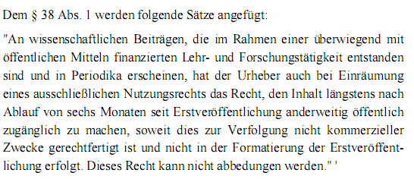
Bundesrat Mai 2006 in Stellungnahme zum Zweiten Korb

Slide 54
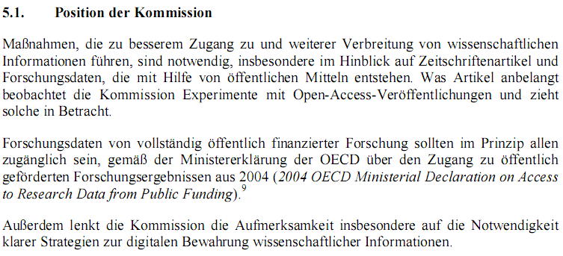

Slide 55
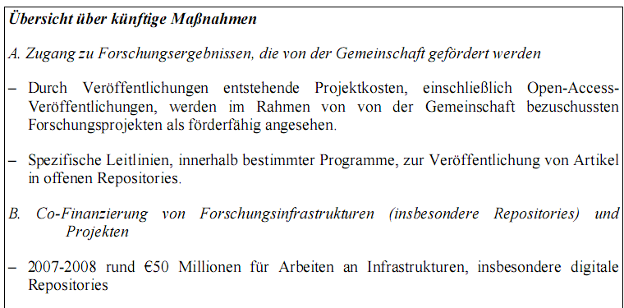

Slide 56
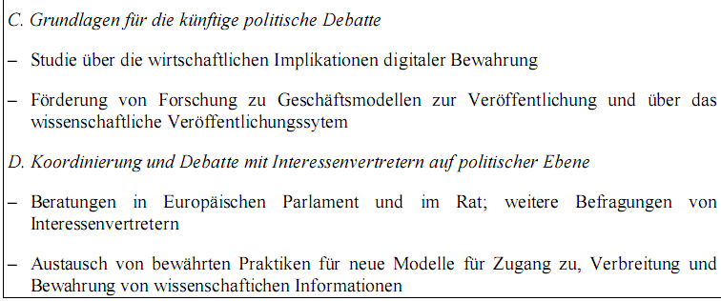

Slide 57
Geschäfts- und Organisationsmodelle

Slide 58
Schluss

Slide 59
Schlussthesen – zur Diskussion
Gesellschaften, die mehr Energie darauf verwenden, sich um die Sicherung der Eigentumsverhältnisse von bestehendem Wissen und Information zu kümmern
bzw. um die Sicherung von Verwertungsansprüchen,
als auf die Rahmenbedingungen, die die Produktion von neuem Wissen begünstigen, und um die Nachhaltigkeit von Wissen, die zukünftigen Generationen den Zugriff auf das Wissen unserer Gegenwart
sind in einer ökonomischen, wissenschaftlichen, politischen, kulturellen und gesellschaftlichen Abwärtsentwicklung.

Slide 60
Schlussthesen – zur Diskussion
Je freizügiger (nachhaltiger) der Umgang mit Wissen und Information jedweder medialer Art gestaltet werden kann
desto höher ist
der Innovationsgrad der Wirtschaft,
der Inventionsgrad der Wissenschaft,
der Demokratisierungs- und Transparenzgrad des politischen Systems
daher: kein systematischer Gegensatz zwischen kommerziellen Verwertungs- und freien Austauschmärkten
Geschäfts- und Organisationsmodelle der Informationswirtschaft werden im Bereich der Wissenschaft nur unter Anerkennung des Open-Access-Paradigma möglich sein.
Notes:
Knappe Erläuterung des Inhalts

Slide 61
Schlussthesen – zur Diskussion
Konsequenzen für die Märkte für elektronische Publikationen im Wissenschaftsbereich
Scheinbar paradoxe (Freeconomics-)These:
„Je freier der Zugriff zu Wissen und Information gemacht wird, umso höher ist die
Wahrscheinlichkeit, dass auch in der Wirtschaft damit verdient werden kann.“

Slide 62
Vielen Dank für Ihre Aufmerksamkeit
Folien unter www.kuhlen.name/
This document will be published under the following Creative-Commons-License:
http://creativecommons.org/licenses/by-nc-sa/2.0/de//

Slide 63
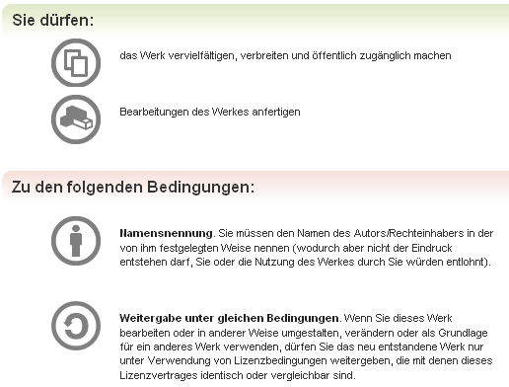
CC als Möglichkeit, informationelle Autonomie/ Selbstbestimmung von Autoren zurückzugewinnen
im Rahmen des Urheberrechts, aber mit Verzicht auf einige Verwertungsrechte
Legal code

